Slide 1
Использование информационно-коммуникационных образовательных технологий в обучении детей с ограниченными возможностями здоровья:
из опыта работы учителя математики МОУ «СОШ №9 им. К.К. Рокоссовского» Старикова Александра Александровича.

Slide 2
Наглядное представление о дробях

Slide 3
Проблемная ситуация (задание с затруднением)
2/4 + 1/4 = ?
Ответы: 3/4 или 3/8?

Slide 4
Работа с интерактивной доской

Slide 5
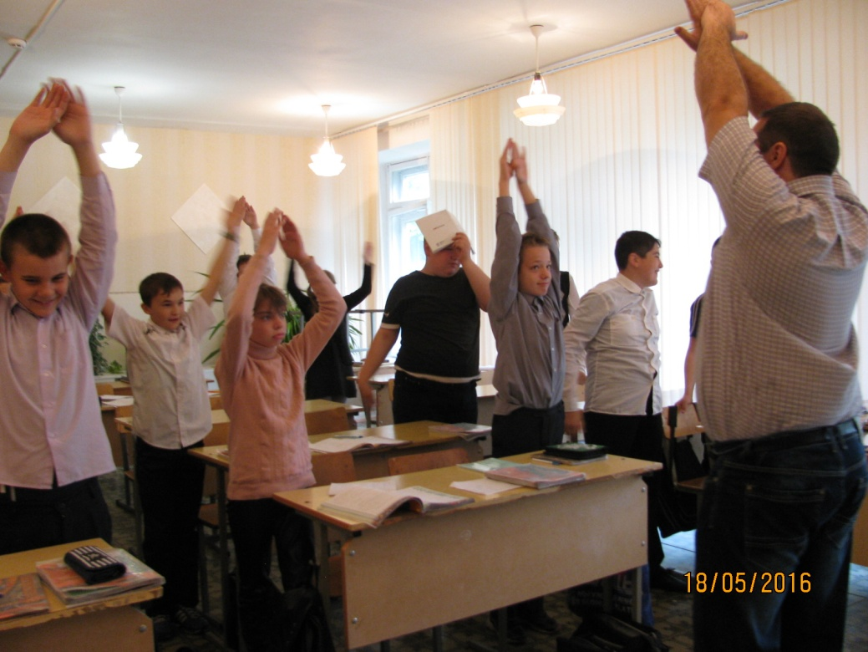
Физкультминутка

Slide 6
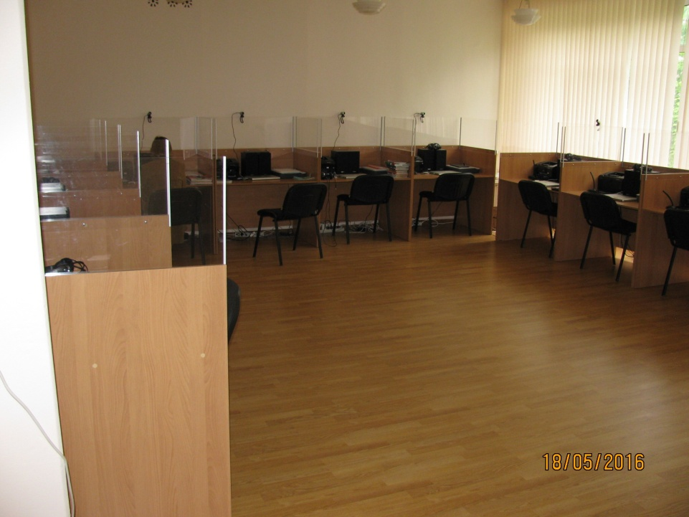
Кабинет дистанционного образования

Slide 7
Работа по скайпу

Slide 8
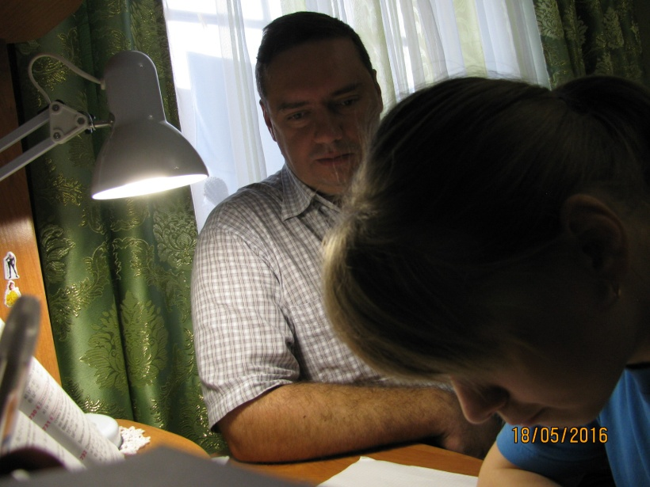
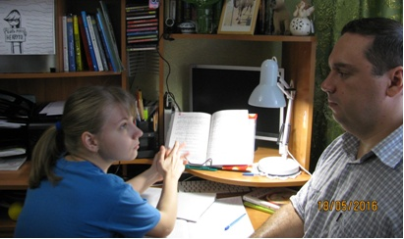
Занятия на дому

Slide 9
На уроке

